Slide 1
건국대학교 · 2026-1 가상현실[3221] · 중간 발표
VR 멀미 저감을 위한 교차 감각 기반 점진적 시각 동기화 기법
Progressive Visual Synchronization via Cross-modal Sensory Adaptation
3팀 | 정근녕 · 이수민 · 곽경민 | 담당: 김형석 교수님

Slide 2
목 차
01
왜 VR이 멀미를 유발하는가?
연구 배경
02
우리의 해결 방법: 3단계 적응
연구 목표 및 내용
03
지금까지 만든 것들
구현 현황
04
앞으로 할 것들
향후 계획 및 실험 일정
05
역할분배
역할 분담

Slide 3
왜 VR은 멀미를 유발하는가?
뇌의 예측 ≠ 실제 감각 입력
현실 세계
VR 세계
현실 세계에서 경험으로 형성된
'감각 예측 모델'
시각 ↔ 전정기관 ↔ 촉각 상호작용에 대한 감각 예측이 개인별로 존재
충돌
헤드셋 착용 즉시
기존 예측 모델과 전혀 다른
시각은 이동 <> 몸은 정지
실제 우리가 예상한 것보다 더 회전 등
-> 멀미(Cybersickness) 발생

Slide 4
우리의 접근: 뇌를 적응시킨다
멀미를 '피하는' 것이 아니라 뇌의 예측 모델 자체를 바꾼다
뇌 가소성 (Neuroplasticity)
새 예측 모델을 의도적 학습 (Pre-exposure)
단계적 동기화 (Progressive Sync)
반복 자극으로 뇌가 새 환경에 적응
VR 진입 전 감각 예측 모델 재구성
감각 정보를 점진적으로 늘려간다
기존 해결책(vignetting·rest frame·하드웨어)은 '몰입감'을 희생하는 trade-off가 있다

Slide 5
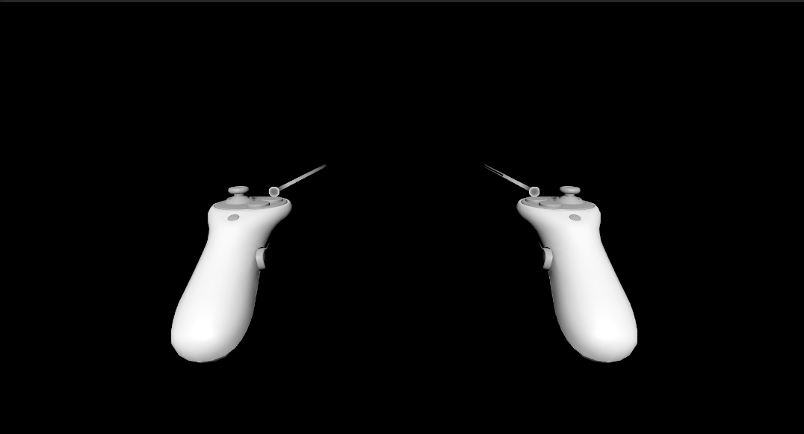
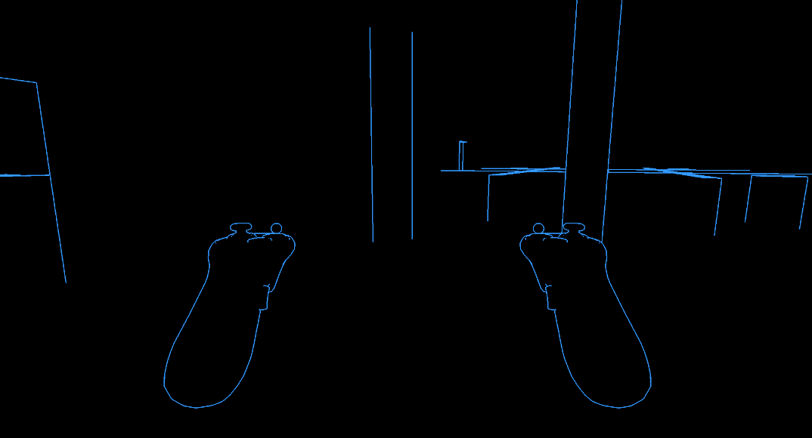
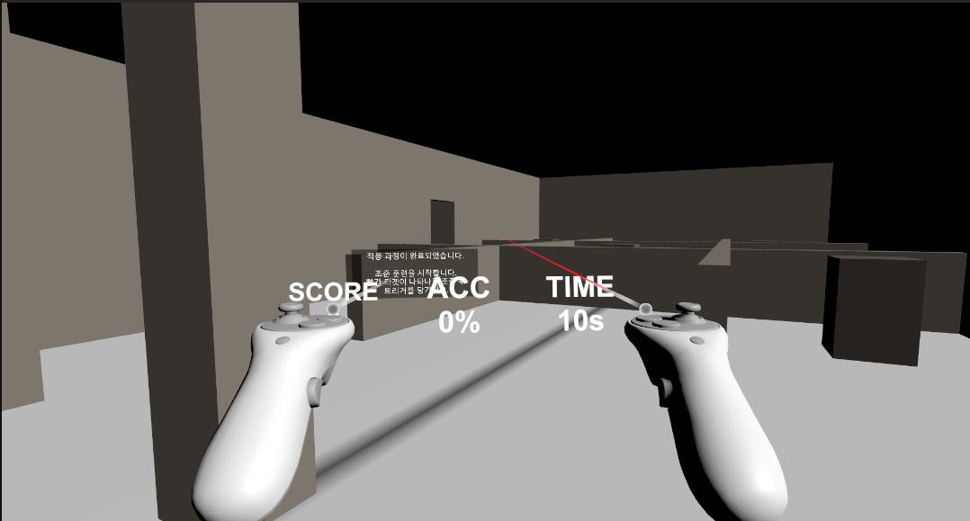
3단계 점진적 시각 동기화
VR 진입 → Phase 1 (120s) → Phase 2 (120s) → Phase 3 (60s) → 본 콘텐츠
Phase 1
Phase 2
Phase 3
완전한 어둠
윤곽선만
점점 선명하게
소리 + 진동으로 공간을 상상하게 한다
상상한 공간과 시각 정보를 연결한다
새 예측 모델 위에 완전한 VR을 입힌다

Slide 6
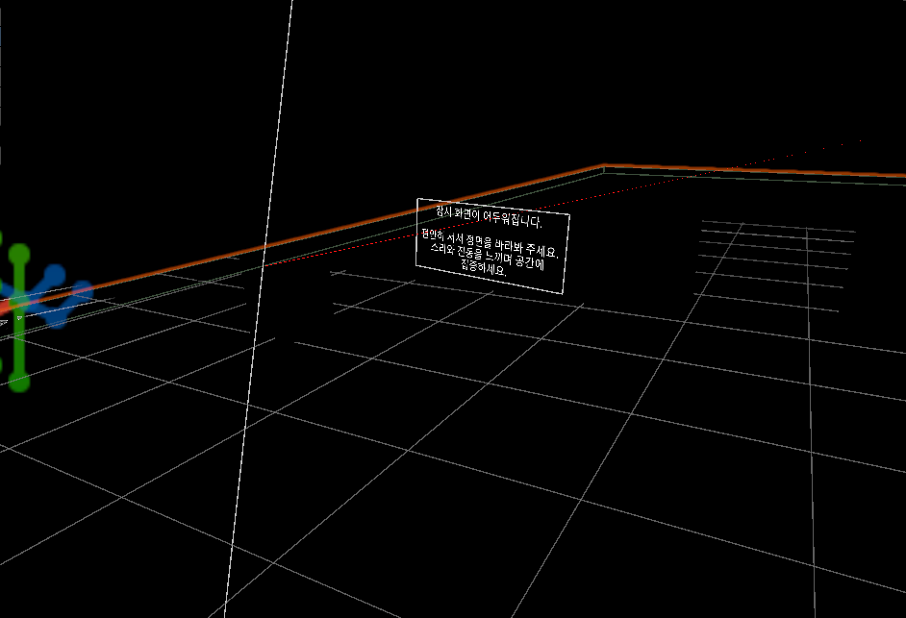
Phase 1 —어둠 속에서 공간을 인지시키기
60초 | 시각 100% 차단
핵심 질문
어둠 속에서도 공간을 느끼게 하기
소리
공간 음향을 통해 공간감 제공
진동
컨트롤러 햅틱을 통한 공간 인식 -> 벽, 물체에 닿으면 강한 진동으로 막혀있는 공간임을 인지
상상
피실험자가 스스로 공간 구조를 추론하도록 하기
+ .. 시각 아주 흐릿한 형태 및 아주 짧은 시간의 시각 정보 제공

Slide 7
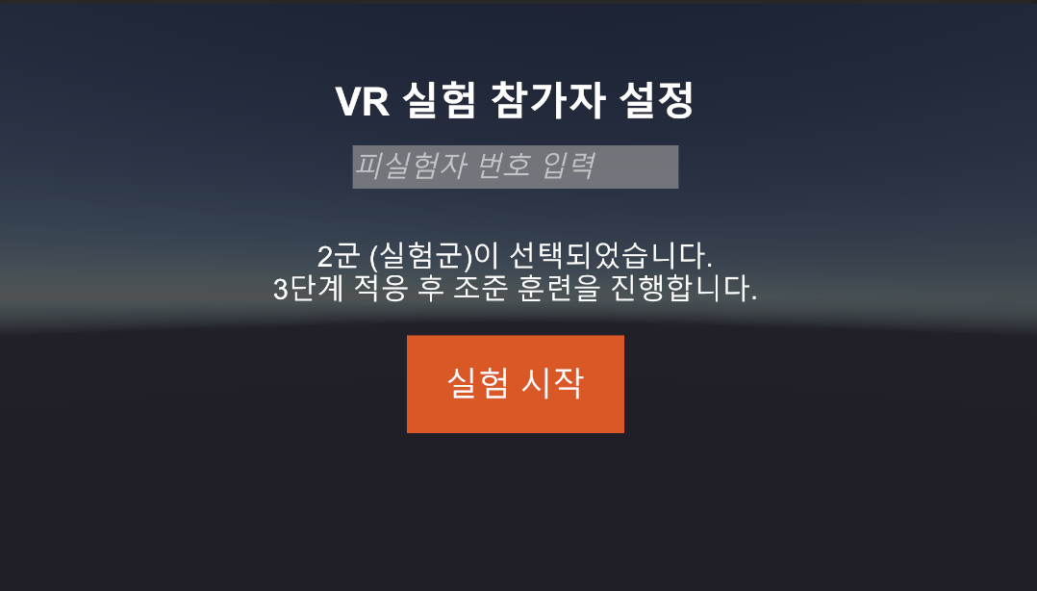
Phase 2 — 윤곽선만 보여준다
30초 | fidelity = 0.3
핵심 질문
상상했던 공간과 새롭게 제공되는 VR 환경 지금 보이는 윤곽선이 맞는가?
최소 시각
엣지·윤곽선만 표시 (표면은 검정)
매칭
Phase 1 공간 인식 + 시각 정보 연결
전환
현실 예측치 → 가상 공간 예측치 형성

Slide 8
Phase 3 — 점점 선명해진다
30초 | fidelity 0.3 → 1.0
결과
뇌가 이미 가상 공간에 익숙해진 상태에서 VR이 시작된다
fidelity 0.3 → 1.0
텍스처·광원·색상 30초에 걸쳐 점진 복원
완전한 VR
이미 형성된 예측 모델 위에 현실감을 입힘
→ AimTrainer 시작

Slide 9
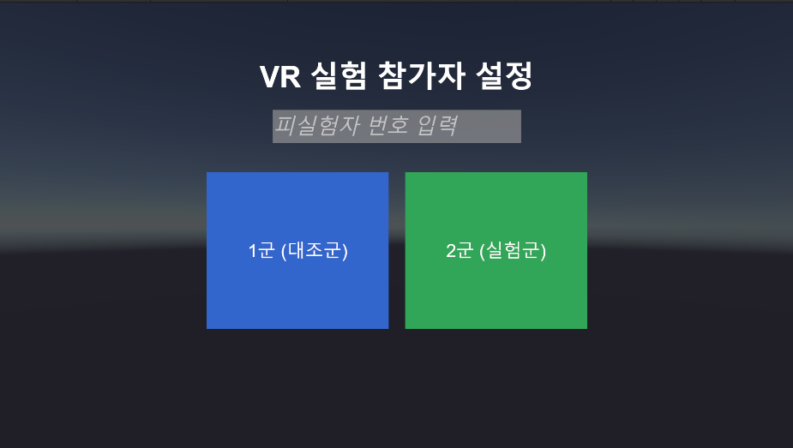
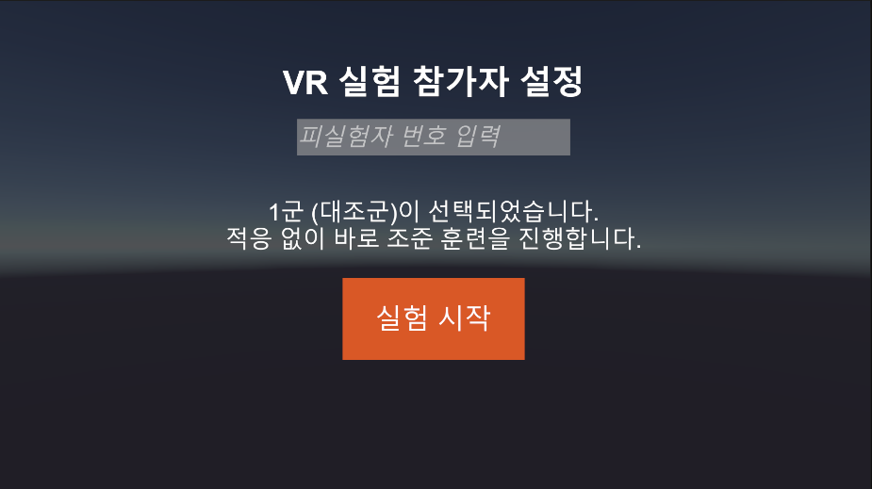
지금까지 만든 것들
핵심 기능 구현 완료 — 실험 환경 구축 직전 단계
✓ 완료
3단계 적응 시퀀스를 위한 렌더링 파이프라인 구축
Phase 1 암흑 Phase 2 엣지 Phase 3 풀렌더링
✓ 완료
실험 조건 선택 기능
대조군(1군) vs 실험군(2군) 자동 분기
✓ 완료
LobbyScene UI
XR 컨트롤러로 조건 선택, 씬 간 조건 유지
✓ 완료
피실험자 행동 통제를 위한 안내 UI 시스템
Phase별 안내 텍스트(InstructionUI) — 카메라 추적
✓ 완료
AimTrainer 콘텐츠
랜덤 타겟 스폰, 명중률/반응시간 측정
✓ 완료
CSV 데이터 로깅
Hit/Miss/Spawn 이벤트 및 실험 결과 저장

Slide 10
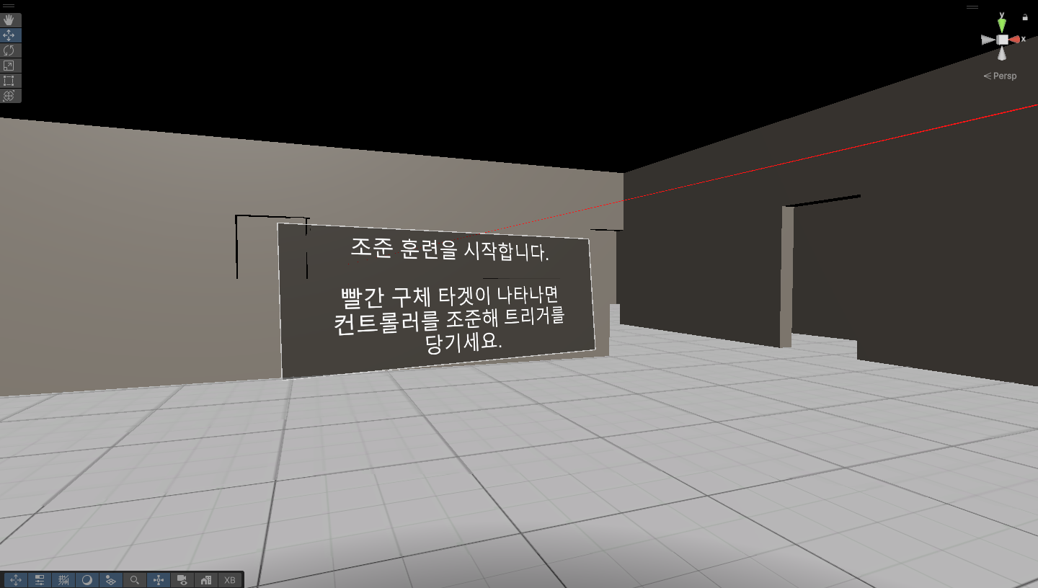
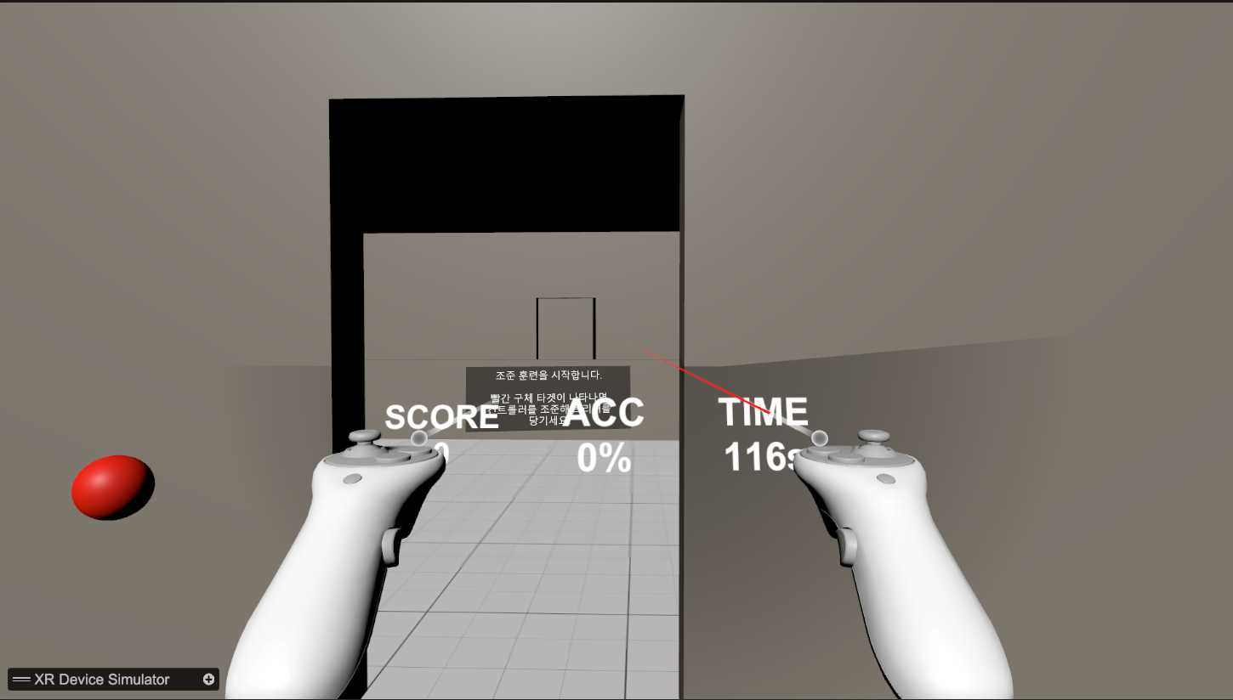
실험 설계
집단 간 설계(Between-Subjects) · 피실험자 16명
1군 — 대조군
2군 — 실험군
HMD 착용 -> 즉시 AimTrainer
HMD 착용 -> 3단계 적응
-> AimTrainer
- 적응 절차 없음
8명
Phase 1 (120s)
Phase 2 (120s)
Phase 3 (60s)
AimTrainer
8명
vs
측정: VRSQ(멀미) · SSQ(증상) · SUS(실재감) · CSV 행동 로그(명중률, 반응시간)

Slide 11
앞으로 할 것들
Phase 1-2 몰입 시나리오 강화
1
어둠 속 3D 공간음, 각 Phase별 공간 인식 및 예측치 생성 관련한 연출 추가 / 행동 유도 시나리오
렌더링 레벨 구체화
2
구체 타겟 -> 캐릭터 메시 , 더 다양한 물체 및 맵 텍스쳐 적용
SSQ 설문 시스템
3
실험 전후 설문 자동 진행 및 CSV 병합
본 실험 진행 (16명)
4
1군 8명 · 2군 8명 / 데이터 수집
데이터 분석 및 논문 작성
5
Independent t-test / 상관 분석 / 고찰

Slide 12
역할 분담
공통: 연구 설계 · 선행 연구 · 실험 진행 · 데이터 분석 · 논문 작성 · 발표
PM / Dev
Lead Dev
UI / Env
이수민
곽경민
정근녕
• Unity 아키텍처 설계
• AimTrainer 콘텐츠 개발
• CQB 맵 환경 디자인
• 적응 셰이더 · Phase 관리 시스템
• 타겟 시스템 · HUD · 사격 로직
• 인터랙션 시스템 구현
• 실험 분기 로직
• 데이터 로깅 파이프라인
• 향후: 적 캐릭터 메시 구현
• LobbyScene · InstructionUI
• VR 사용자 조작 · 씬 구성
• 피실험자 모집 · 일정 조율
• 시각 단계 전환 시스템
• 향후: 공간 음향 시나리오
• 렌더링 연구

Slide 13
감사합니다
VR 멀미 저감을 위한 교차 감각 기반 점진적 시각 동기화 기법
3팀 | 정근녕 · 이수민 · 곽경민
건국대학교 가상현실[3221] | 2026년 5월 19일 | 담당: 김형석 교수님

